Slide 1


HUNGERGAME
헝거게임조
고지연 박연수 이나영 최주란 하태준

Slide 2

INDEX
01. 헝거게임의 세계관
02. 소설의 줄거리
03. 소설에서 인상깊었던 장면
04. 영화에서 인상깊었던 장면
05. 영화와 소설의 차이점

Slide 3
-01-
HUNGERGAME
헝거게임의 세계관

Slide 4
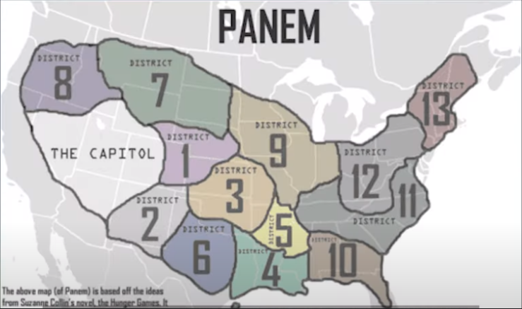
『헝거게임 』의 세계관
75년 전 반란 실패 후 사라진 13구역
평화와 화합을 다지는 연간 축제 ‘헝거게임’
“캐피톨에 대항해봤자 너희 약자들은 처참하게 죽을 것이다”

Slide 5
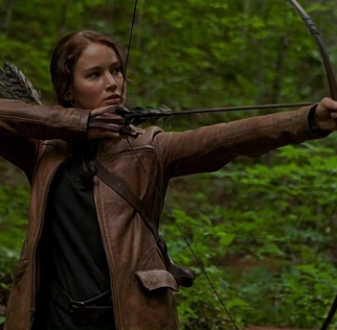


『헝거게임 』의 세계관
‘모킹제이’
‘캐피톨의 뜻을 거슬러’ 그들을 조롱하듯 탄생한 새
캣니스에게는 ‘고향’을 떠오르게 함
후속작에서 불꽃 이미지와 합쳐져 ‘혁명’을 상징

Slide 6
-02-
HUNGERGAME
소설의 줄거리

Slide 7
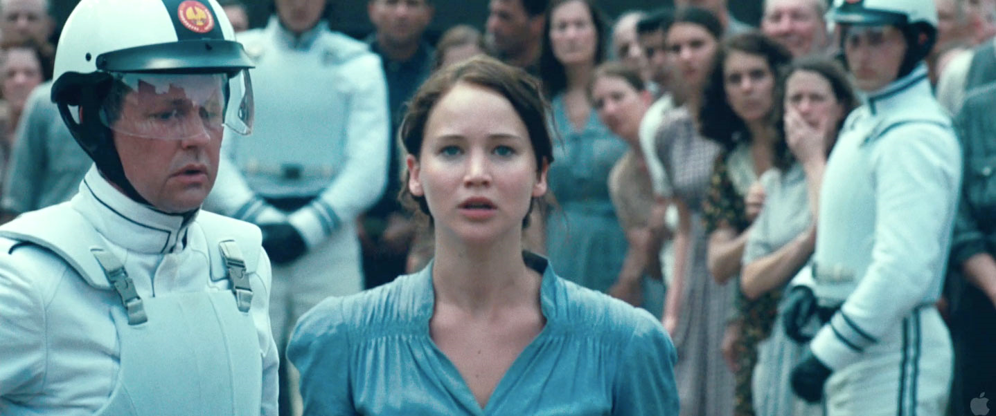
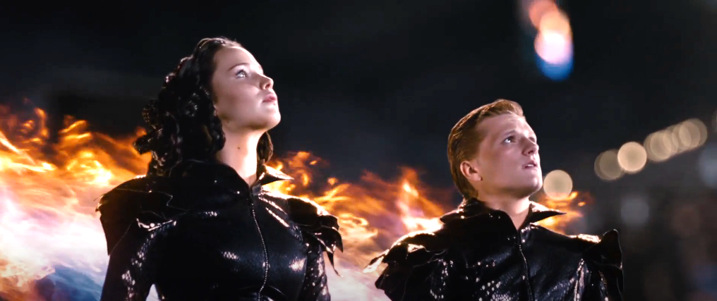
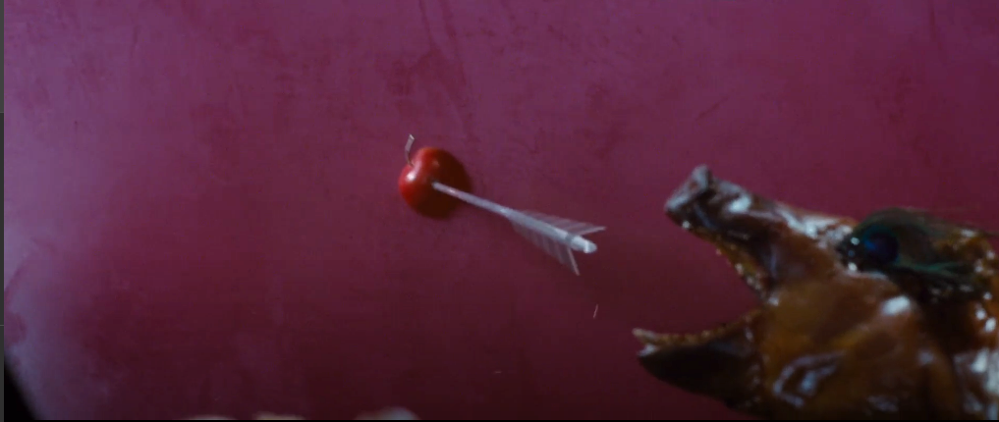
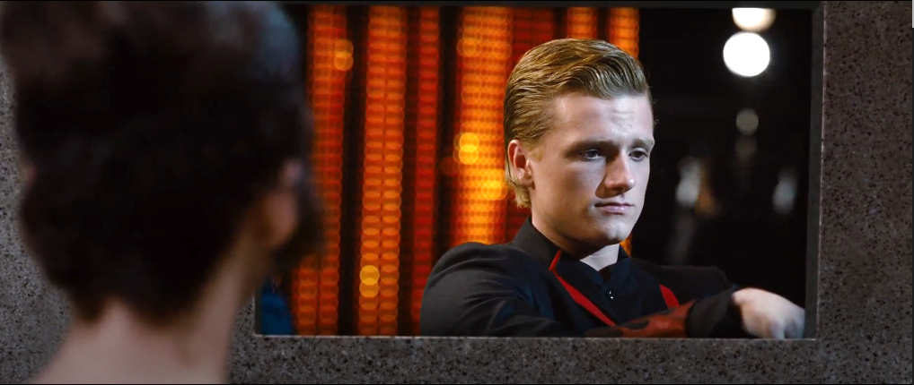
소설의 줄거리

Slide 8
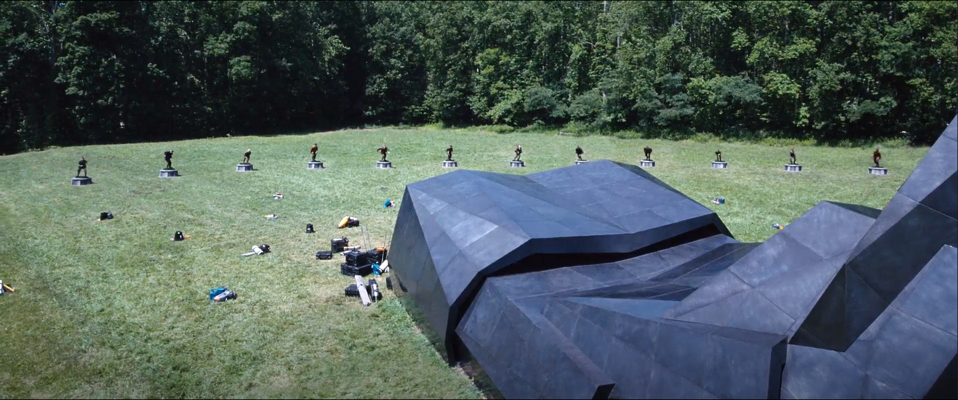
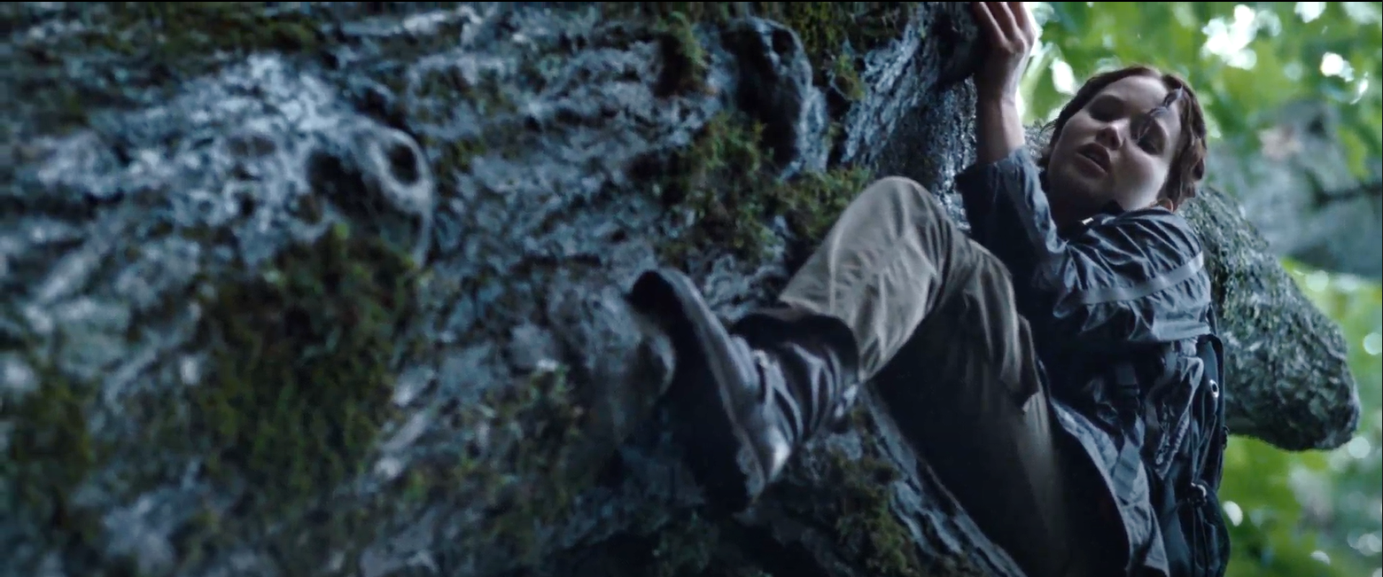
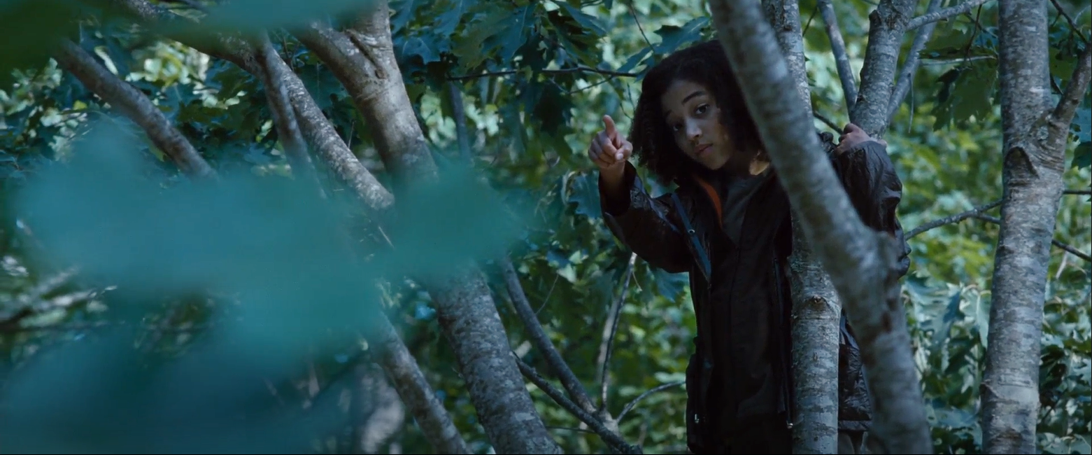
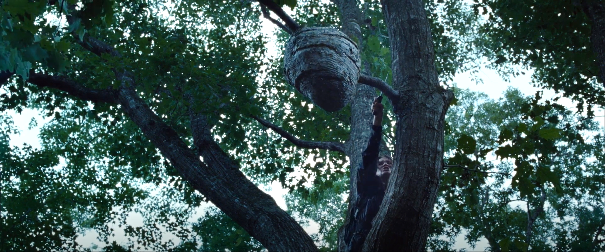
소설의 줄거리

Slide 9
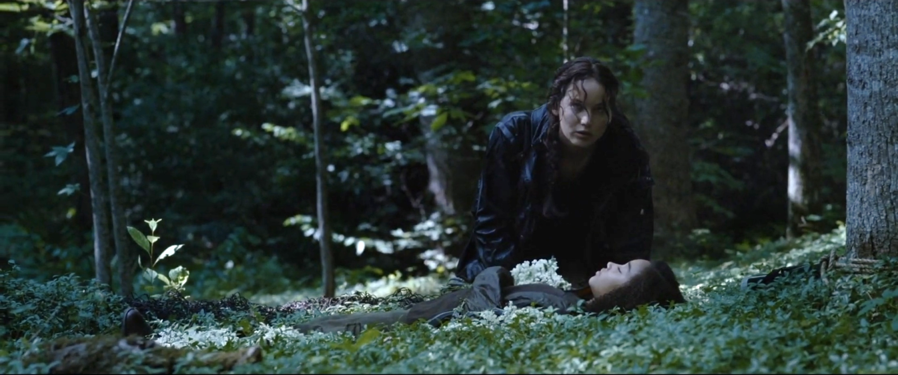
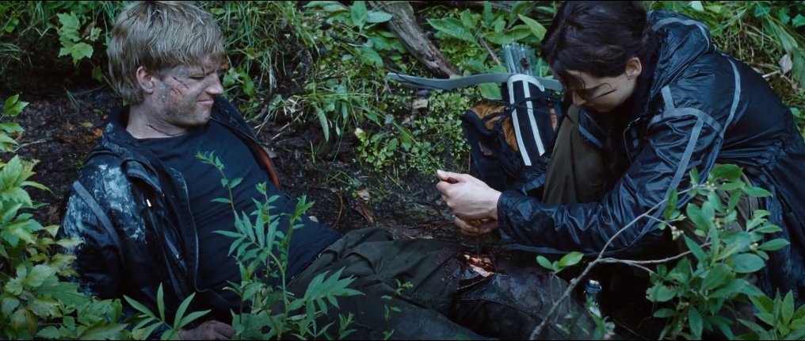
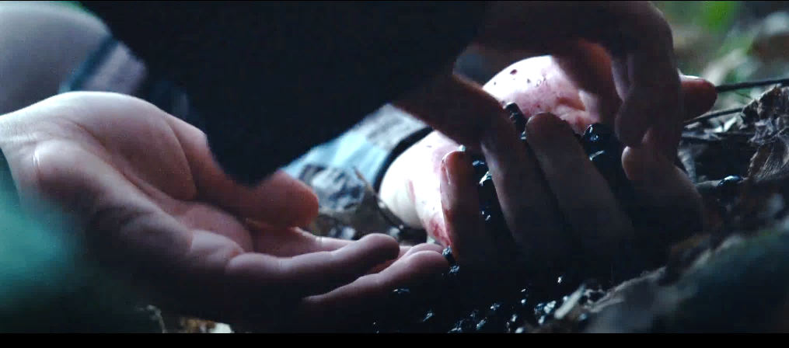
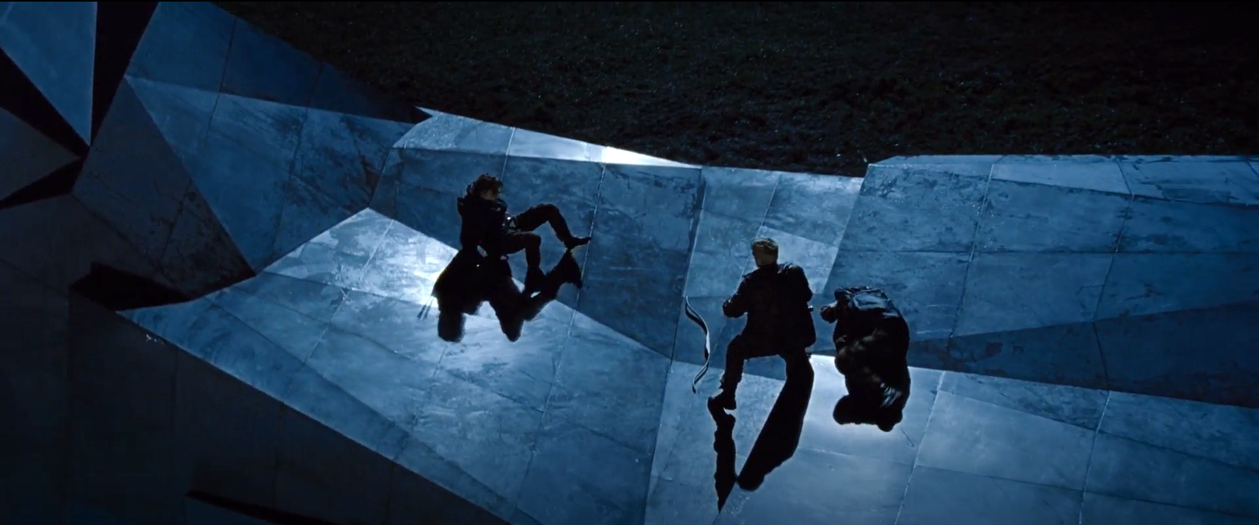
소설의 줄거리

Slide 10
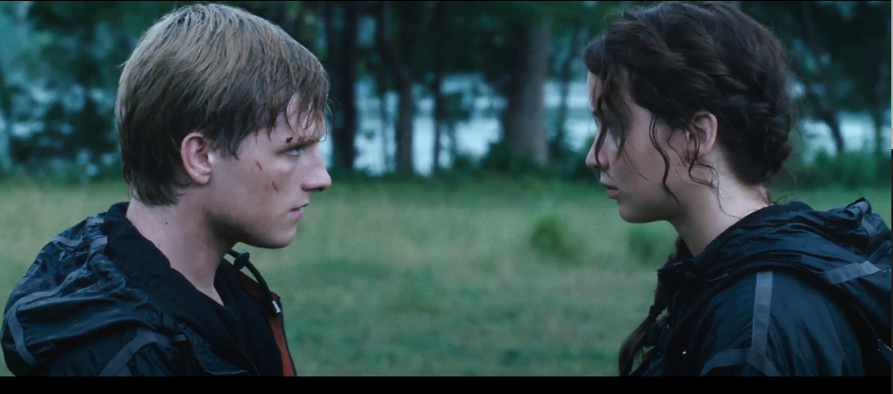
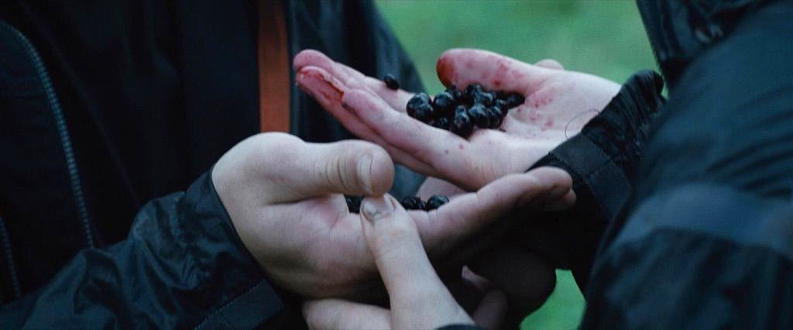
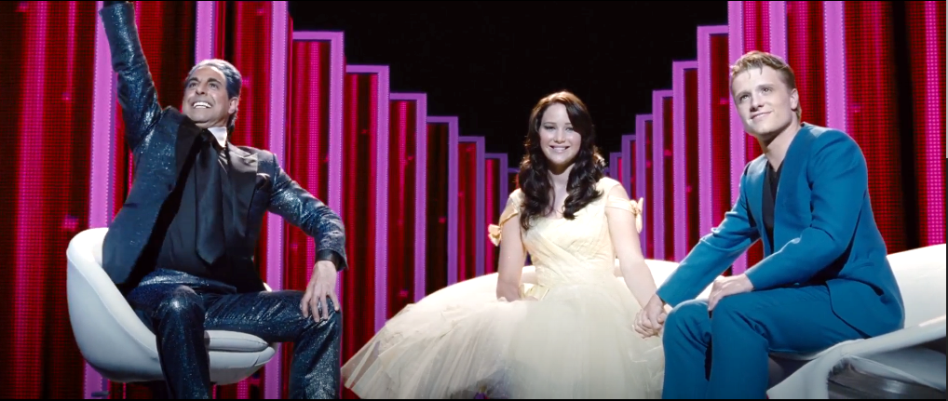
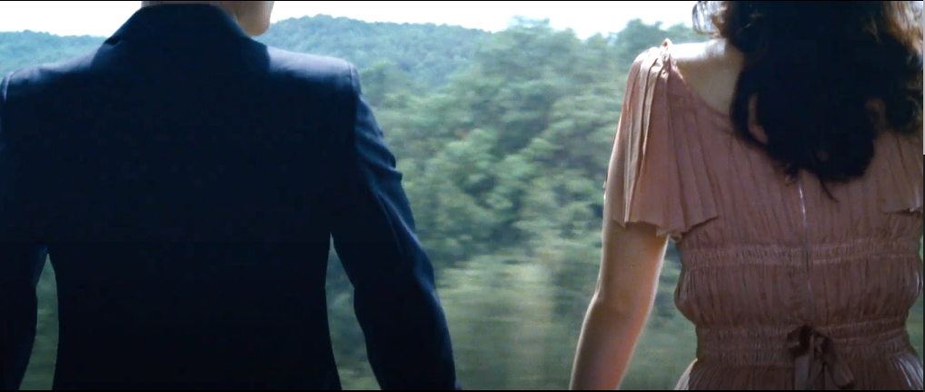
소설의 줄거리

Slide 11
-03-
HUNGERGAME
소설에서 인상깊은 장면

Slide 12
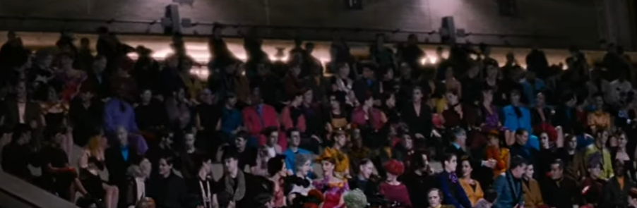
소설 『헝거게임 』에서 인상깊은 장면과 그 이유
“그녀는 내 눈을 피한 채 살짝 고개를 끄덕여 보이고는 곧 문 밖으로 나간다.
저녁 식사 때의 일에 대해 사과하고 싶었다. 하지만 내가 사과할 일은 그보다 훨씬 근본적인 문제라는 걸 나도 알고 있다. 숲에서 도와주려는 시도조차 하지 않은 게 부끄럽다는 것. 캐피톨이 그 남자아이를 죽이고, 그녀의 혀를 자르는데도 나는 손가락 하나 까딱하지 않았다는 것.
마치 나 자신이 헝거게임을 시청하고 있는 것처럼.
구두를 벗어 차 던지고 옷을 입은 채 침대에 기어든다. 아직도 떨림이 멈추지 않았다. 어쩌면 저 아이는 나를 기억조차 못할지도 몰라. 하지만 난 알아, 쟤가 날 기억한다는 걸. 마지막 희망이었던 사람의 얼굴을 잊어버리는 법은 없어. 마치 이불이 말 못하는 빨강머리 여자아이에게서 나를 지켜줄 수 있다는 듯, 나는 이불을 당겨 머리끝까지 덮는다. 하지만 그 아이의 눈은 이 모든 벽들과 문들과 이불을 꿰뚫고 나를 노려본다.
내가 죽는 모습을 보면서 그 아이는 기뻐할까?”
- <헝거게임 - 헝거게임 시리즈 01> (수잔 콜린스 지음, 이원열 옮김) 중에서 (6장)
자신 또한 캐피톨의 사상과 폭력에 동조하는 방관자가 되고 말았다는 자책감과 무력감
+
캐피톨의 폭력적인 억압 방식을 직접적으로 표현

Slide 13
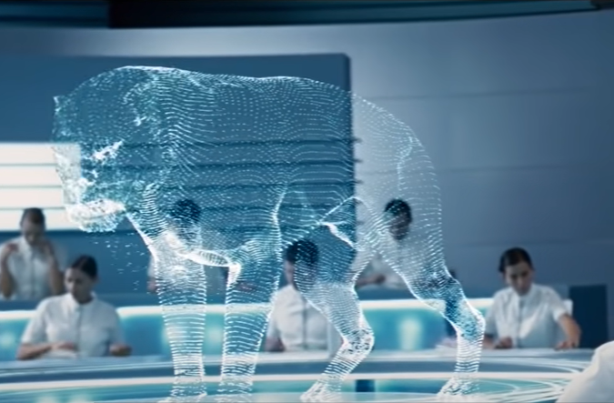
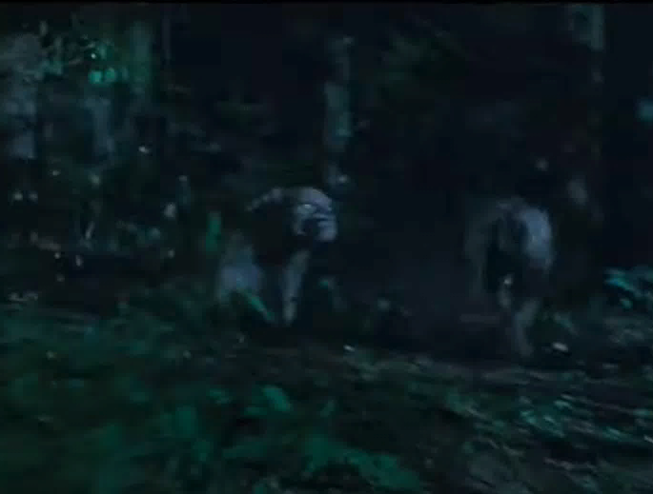
소설 『헝거게임 』에서 인상깊은 장면과 그 이유
“공중에 떠 있는 그 순간, 내가 머테이션들의 어떤 것을 보고 동요했는지 깨닫는다. 나를 향해 번득이는 그 녹색 눈은 개도 아니고 늑대도 아니고, 내가 본 어떤 갯과류 동물의 눈도 아니다. 분명히 인간의 눈이다. 그 사실을 깨닫기가 무섭게, 목걸이에 보석으로 1이라는 숫자가 새겨진 것이 눈에 들어온다. 그러자 이 모든 끔찍한 일들이 분명해진다. 금색 털, 녹색 눈, 숫자 1……. 글리머다.
(중략)
그중에서도 최악은 짙고 반들거리는 털에 커다란 갈색 눈을 한, 목끈에 밀짚으로 11이라는 숫자가 새겨진 몸집이 가장 작은 머테이션이다. 증오심에 이를 드러내고 있는 저 머테이션. 루…….
“뭔데, 캣니스?”
피타가 내 어깨를 흔든다.
“그들이야. 그 애들이 다 모여 있어. 다른 애들. 루하고 여우얼굴……, 다른 조공인들 전부.”
- <헝거게임 - 헝거게임 시리즈 01> (수잔 콜린스 지음, 이원열 옮김) 중에서 (25장)

Slide 14
-04-
HUNGERGAME
영화에서 인상깊은 장면

Slide 15
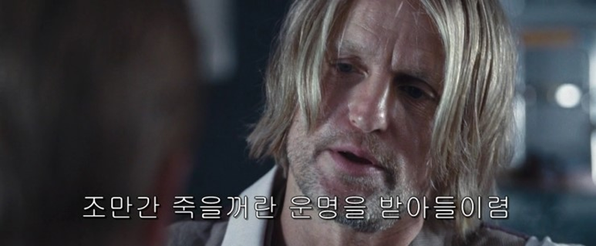
영화에서 인상깊은 장면
캣니스와 피터가 멘토인 헤이미치를 만나서 게임에 대한 조언을 듣는 장면
매번 아이들에게 조언을 했을 것임 → 체념 후 스스로에게 ‘어차피 죽을 아이들이다.’
헝거게임은 경각심을 통해 혁명이 억제되도록 조작되는 게임이므로 단순 생존에 대한 조언은 의미가 없음

Slide 16
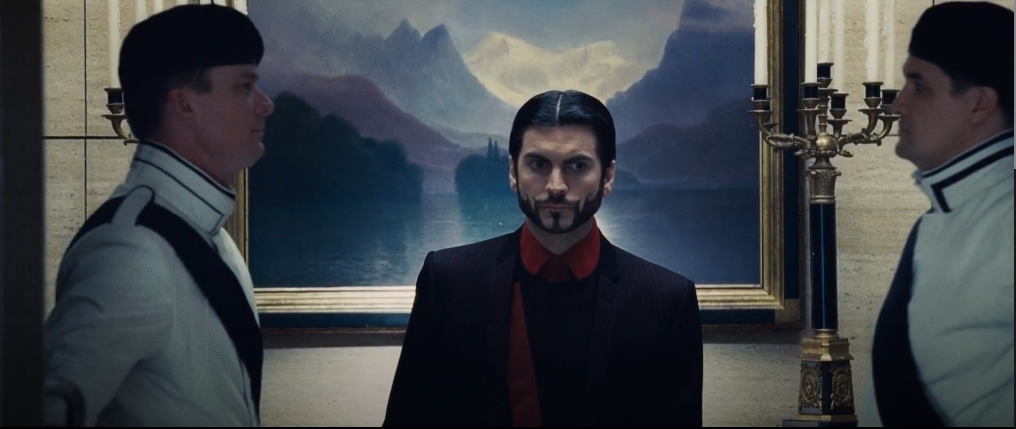
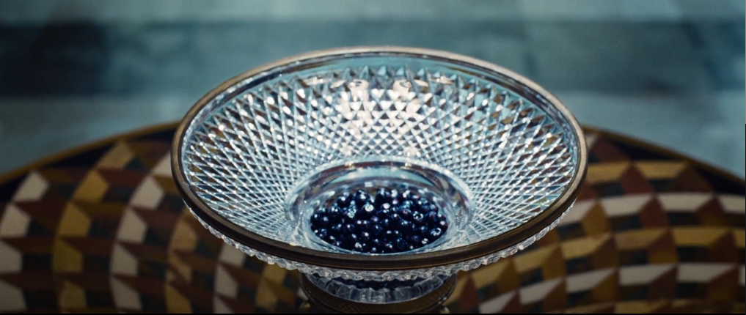
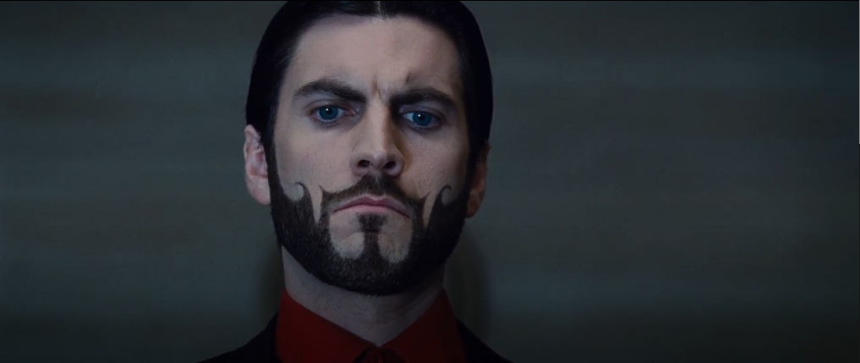
영화에서 인상깊은 장면
게임 메이커가 방에 들어가서 독 딸기를 받게 되는 장면
두 참가자의 생존 수단 게임 메이커의 사형 수단
최고권력자(대통령)가 아니면 지배계층 역시 언제든 갈아 치워질 수 있는 부품에 불과

Slide 17
-05-
HUNGERGAME
영화와 소설의 차이점

Slide 18
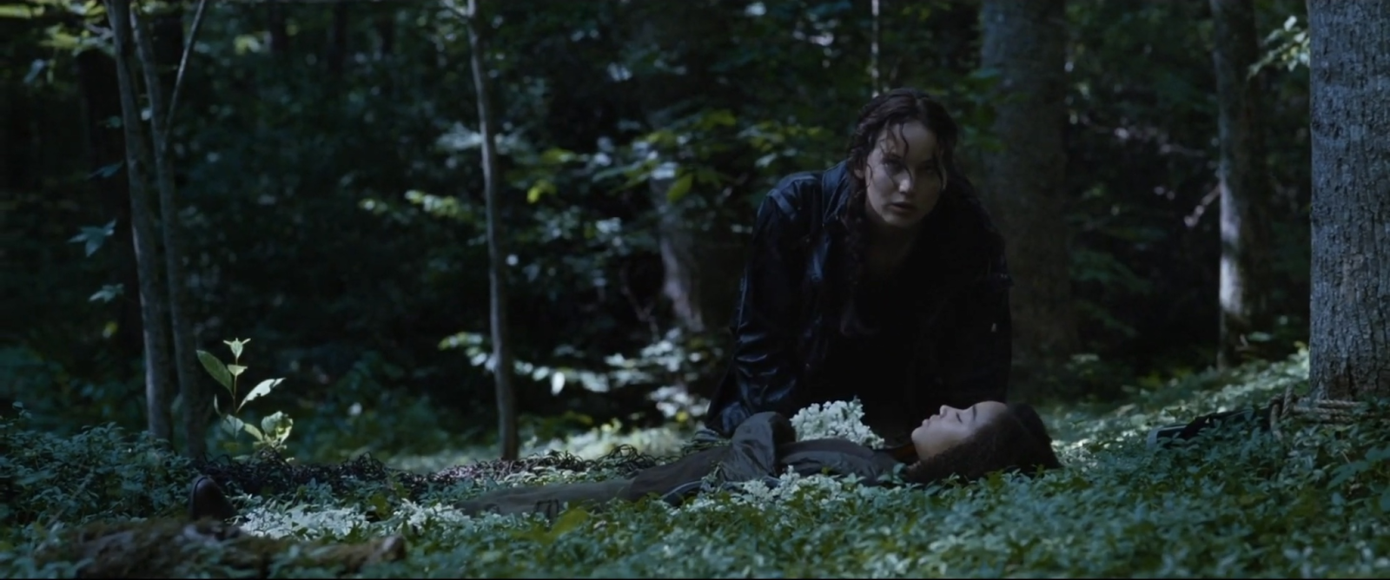
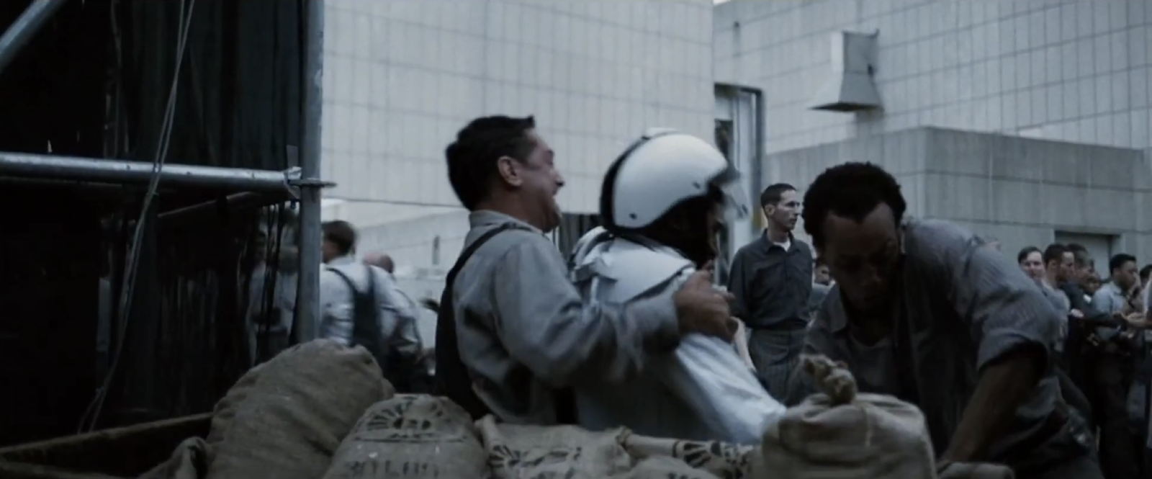
영화와 소설의 차이점
시점의 차이
소설: 주인공 캣니스의 시점
영화: 전지적 작가 시점 → 주인공 만이 아니라 다른 인물 사이의 대화나 상황을 직접 보여줌

Slide 19
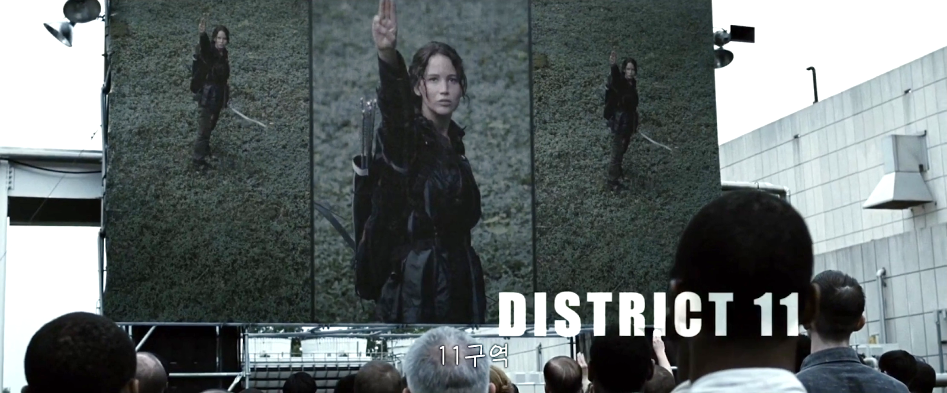
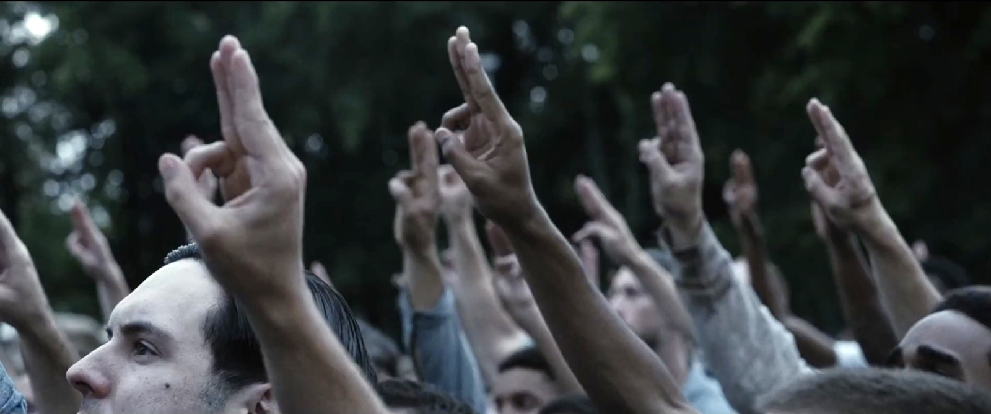
영화와 소설의 차이점
주인공의 성격 차이
소설: 자신이 놀잇감 그 이상의 존재라는 것을 보여주고 루를 추모하기 위해 루에게 감사의 의미를 담은 손모양을 함
→ 그러나 자신의 행동이 다른 사람에게 영향을 줄 것이라는 자각은 없음.
영화: 카메라를 향해 손을 들어 보이고, 그 결과 11구역에서 폭동이 일어남.
→ 헝거게임 밖의 사람들에게서 어떤 변화를 이끌려는 시도처럼 보임.

Slide 20
참고 문헌
수잔 콜린스, 『헝거게임』, 이원열 역, 북폴리오, 2015.
프랜시스 로런스, 게리 로스, [영화] 『헝거게임』, 라이언스게이트, 2012.

Slide 21
THANK YOU
헝거게임조
고지연 박연수 이나영 최주란 하태준

